Slide 1
АККРЕДИТИВ

Slide 2
Аккредитив – обязательство, в силу которого банк, действующий по поручению клиента-приказодателя (банк-эмитент), должен осуществить платеж получателю денежных средств (бенефициару) либо акцептовать и оплатить или учесть переводной вексель, выставленный бенефициаром, или дать полномочия другому банку (исполняющему банку) осуществить такой платеж либо акцептовать и оплатить или учесть переводной вексель, выставленный бенефициаром, если соблюдены все условия аккредитива. Аккредитив может исполняться посредством платежа по предъявлении, платежа с отсрочкой, акцепта и оплаты или учета переводного векселя.
Для передачи бенефициару уведомления о выставлении аккредитива банк-эмитент (исполняющий банк) может привлекать иной банк (авизующий банк).
Аккредитив представляет собой самостоятельное обязательство по отношению к обязательствам, вытекающим из договора купли-продажи или иного договора, в котором предусмотрена эта форма расчетов. Для банков условия таких договоров не являются обязательными (ст. 254 Банковского кодекса Республики Беларусь).

Slide 3
Виды аккредитива
Резервный (stand by) аккредитив. Очень схож с банковской гарантией. Его суть — обязательство Банка выплатить некую сумму денег вместо своего клиента, если тот по какой-то причине не сможет этого сделать. Это и есть его принципиальное отличие от остальных видов — обычно аккредитив исполняется при выполнении определённых условий, а не в случае их нарушения.
Переводной (трансферабельный) аккредитив характеризуется наличием вторых Бенефициаров, которые могут полностью или частично использовать его. Может применяться Бенефициаром для расчётов с поставщиками (перевод права получения средств на другие компании). Чаще всего работает внутри государства, но может быть и межстрановым.
Безотзывной аккредитив - аккредитив, который не может быть отменен или изменен без согласия бенефициара.
Аккредитив является безотзывным, если иное прямо не оговорено в его тексте.
По просьбе банка-эмитента исполняющий банк, участвующий в аккредитивной операции, может подтвердить безотзывный аккредитив (подтвержденный аккредитив). Такое подтверждение означает принятие исполняющим банком по отношению к обязательству банка-эмитента дополнительного обязательства осуществить платеж по аккредитиву, акцептовать и оплатить или учесть переводной вексель либо совершить иные действия в соответствии с условиями аккредитива. Банк, подтвердивший аккредитив, является подтверждающим банком.
Безотзывный аккредитив, подтвержденный исполняющим банком, не может быть изменен или отменен без согласия исполняющего банка.

Slide 4
Заявление на открытие аккредитива
При расчетах по аккредитиву плательщик представляет в банк- эмитент два экземпляра заявления на открытие аккредитива, в котором поручает банку-эмитенту открыть аккредитив. В заявлении на открытие аккредитива указывают реквизиты, а также следующие сведения:
наименование банка-эмитента;
наименование банка получателя средств;
наименование исполняющего банка;
вид аккредитива (отзывной или безотзывной);
условие оплаты аккредитива;
перечень и характеристику документов, представляемых получателем средств, и требования к оформлению указанных документов;
дату закрытия аккредитива, период представления документов;
наименование товаров (работ, услуг), для оплаты которых открывается аккредитив, срок отгрузки товаров (выполнения работ, оказания услуг), грузоотправитель, грузополучатель, место назначения груза.

Slide 5
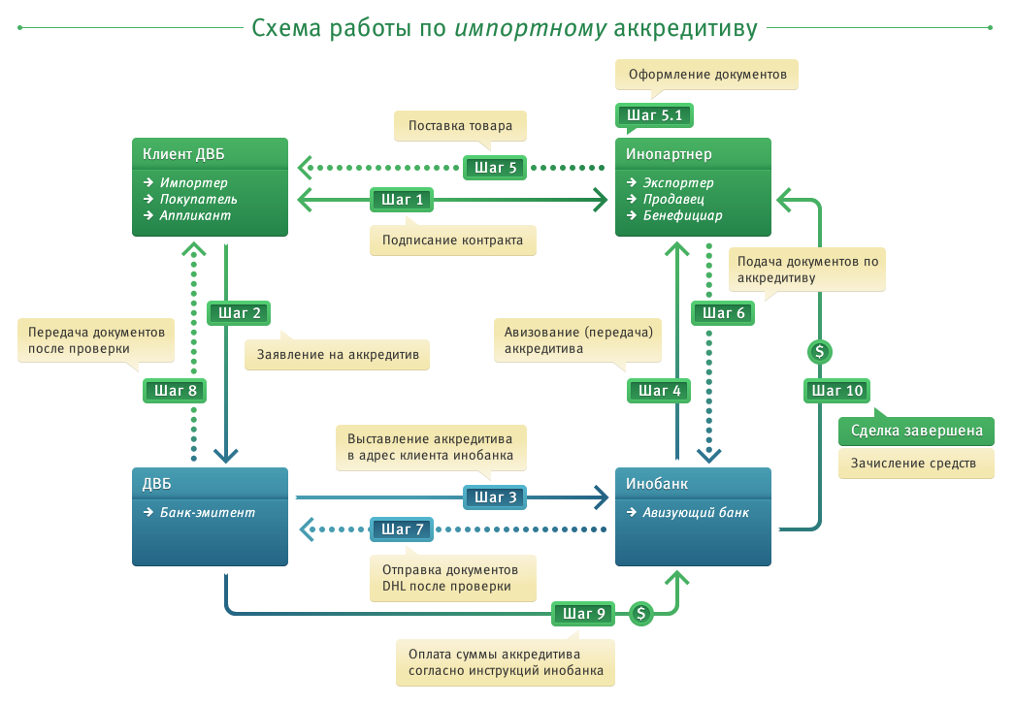

Slide 6
Плюсы и минусы
юридическое сопровождение контракта;
снижение рисков неплатежа для продавца;
гарантия полного исполнения обязательств о поставке для покупателя;
возможность получения дополнительной прибыли на те средства покупателя, которые были бы перечислены за поставку;
экономия на процентных платежах банку в сравнении с обычным кредитом.
возможность платежа зависит от корректного оформления документов на поставку; длительный и объемный документооборот;
возможные законодательные ограничения на аккредитивы;
зависимости максимальной суммы аккредитивов от финансового состояния покупателя.

